Slide 1
CHÀO MỪNG CÁC EM ĐẾN VỚI BÀI HỌC HÔM NAY!

Slide 2
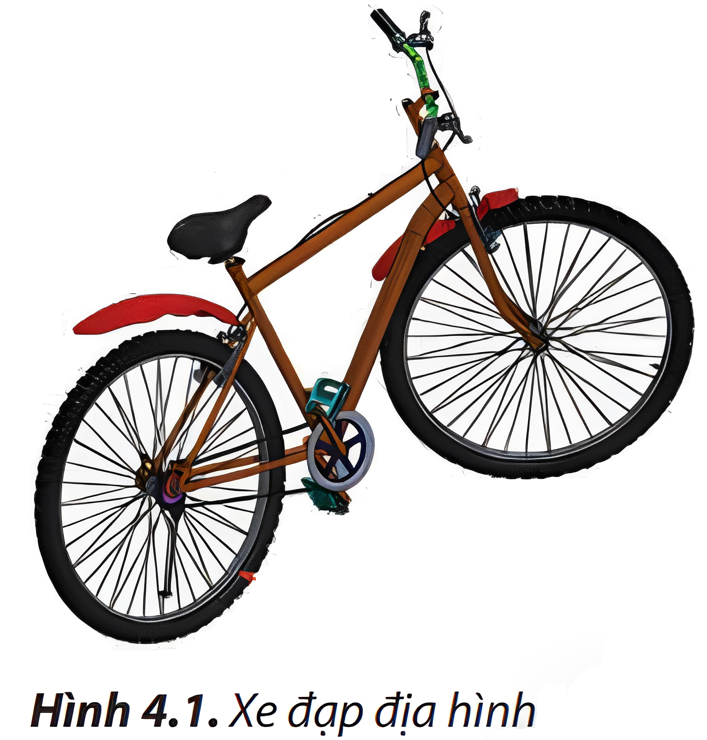
KHỞI ĐỘNG
Thép
Nhựa
Vì sao nhà sản xuất sử dụng những vật liệu khác nhau cho các chi tiết khác nhau của chiếc xe đạp địa hình như ở Hình 4.1?
Cao su
Nhôm

Slide 3
KHỞI ĐỘNG
Vì mỗi loại vật liệu có tính chất khác nhau, có mỗi loại lại phù hợp với yêu cầu của một chi tiết nên cần sử dụng các loại vật liệu khác nhau để tạo ra chiếc xe đạp.
Thép
Nhựa
Cao su
Nhôm

Slide 4
CHƯƠNG 2: CƠ KHÍ
BÀI 4: VẬT LIỆU CƠ KHÍ

Slide 5
NỘI DUNG BÀI HỌC
01
02
Vật liệu kim loại
Vật liệu phi kim loại
Kim loại đen
Kim loại màu
Chất dẻo
Cao su

Slide 6
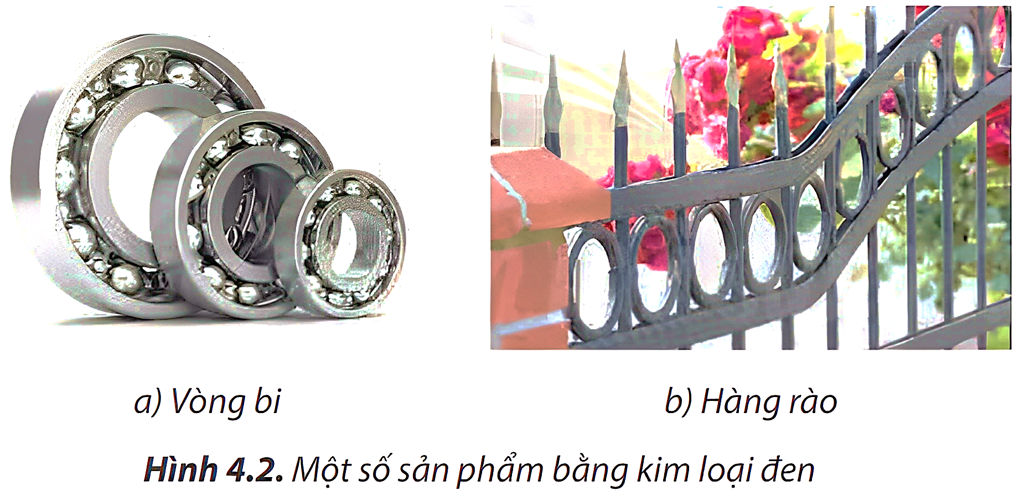
I. VẬT LIỆU KIM LOẠI
1.1. Kim loại đen
Quan sát Hình 4.2 và trả lời câu hỏi trong hộp Khám phá 1, 2 SGK trang 30:
Các sản phẩm được chế tạo từ kim loại đen trong Hình 4.2 có đặc điểm như thế nào?
Nên chọn loại vật liệu nào để chế tạo những chi tiết chịu lực tốt như khung xe máy?

Slide 7
I. VẬT LIỆU KIM LOẠI
1.1. Kim loại đen
Đặc điểm kim loại đen: màu đen, xám đen, xám trắng; cứng chắc.
Để chế tạo những chi tiết chịu lực tốt như khung xe máy, nên chọn vật liệu kim loại đen.

Slide 8
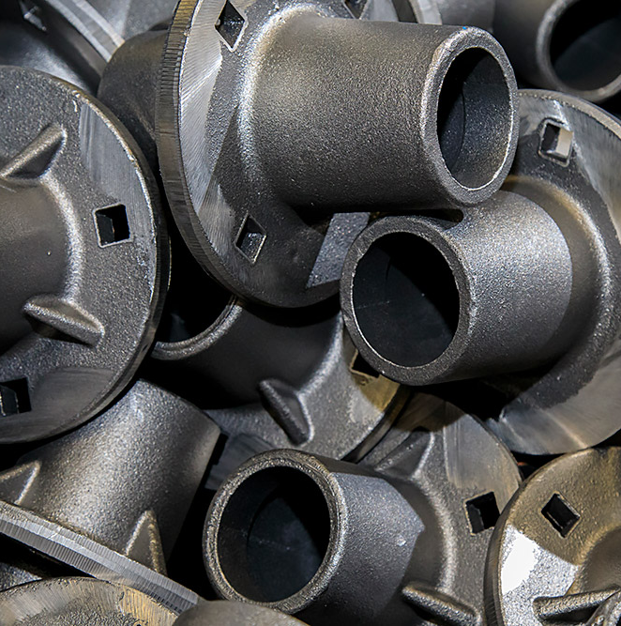
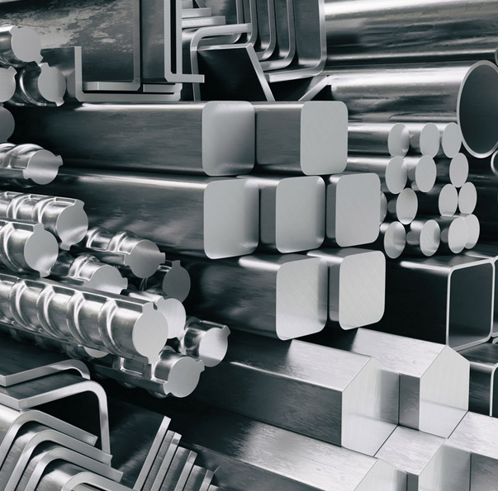
I. VẬT LIỆU KIM LOẠI
1.1. Kim loại đen
Phân biệt gang và thép dựa vào tiêu chí nào?
Gang
Tỉ lệ carbon và đặc tính
Thép

Slide 9
I. VẬT LIỆU KIM LOẠI
1.1. Kim loại đen
Em hãy tóm tắt nội dung cần ghi nhớ theo các nội dung:
Thành phần chính của kim loại đen là gì?
Kim loại đen gồm mấy loại?
Nêu đặc điểm của kim loại đen

Slide 10
KẾT LUẬN
Kim loại đen
Thành phần chính
Phân loại
Đặc điểm
Sắt và carbon
Thép
(tỉ lệ carbon ≤ 2,14%)
Gang
(tỉ lệ carbon > 2,14%)
Cứng, chắc
Có từ tính và dễ bị gỉ sét
Tỉ lệ carbon càng cao thì vật liệu càng cứng.

Slide 11
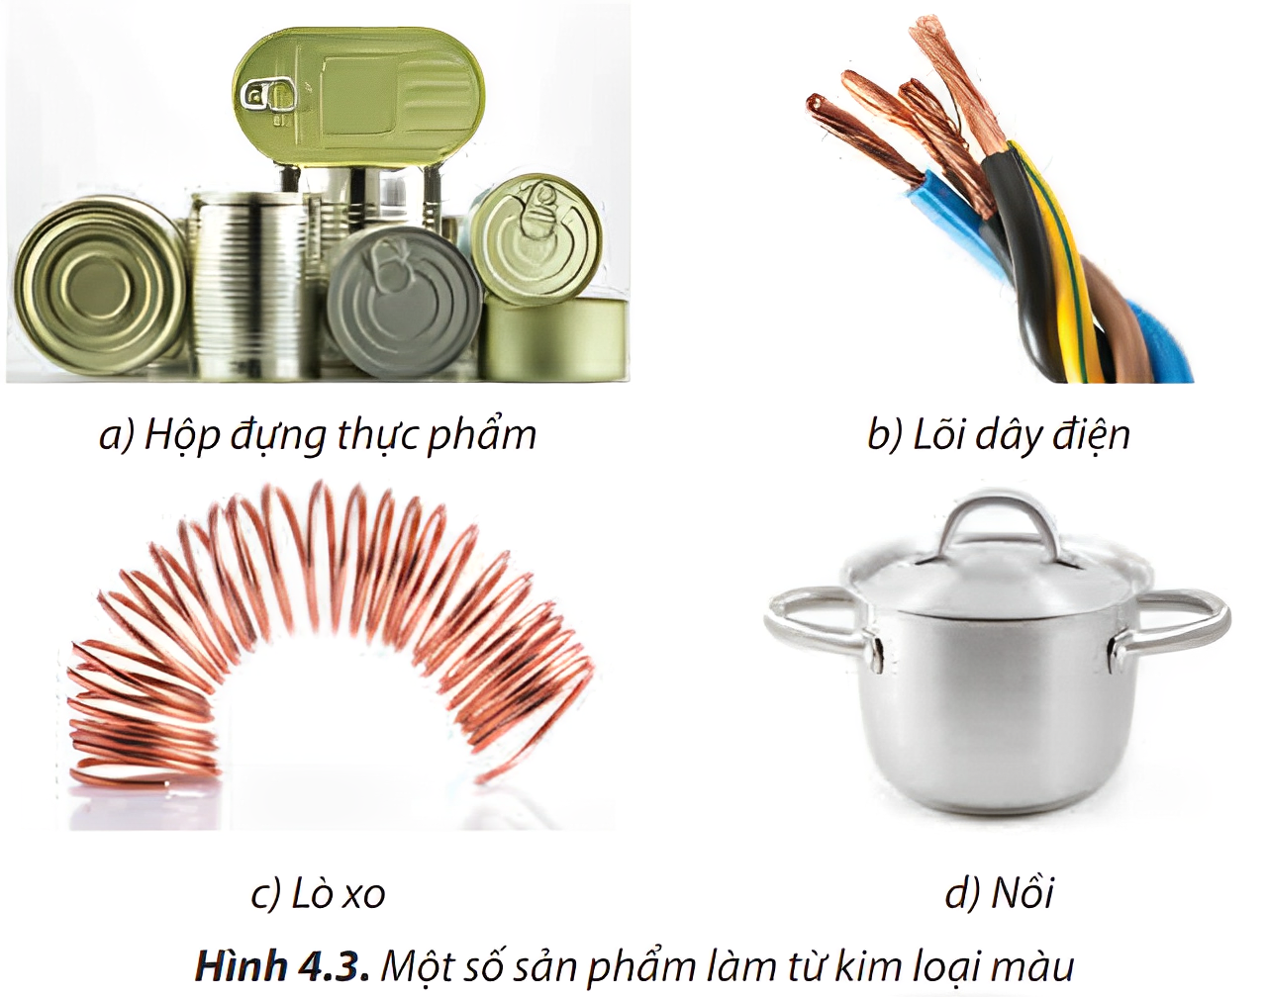
I. VẬT LIỆU KIM LOẠI
1.2. Kim loại màu
Thảo luận nhóm 4 HS, quan sát Hình 4.3 và trả lời câu hỏi trong hộp Khám phá 3, 4 SGK trang 31:
Theo em, nhà sản xuất dựa vào đặc tính nào của kim loại màu để sản xuất các sản phẩm trong Hình 4.3?
Nêu tên một số sản phẩm thông dụng trong đời sống được làm bằng kim loại màu?

Slide 12
Nhà sản xuất dựa vào đặc tính:
Tính dễ dát mỏng
Tính dẫn điện
Tính dẻo,
dễ uốn cong
Tính dẫn nhiệt

Slide 13
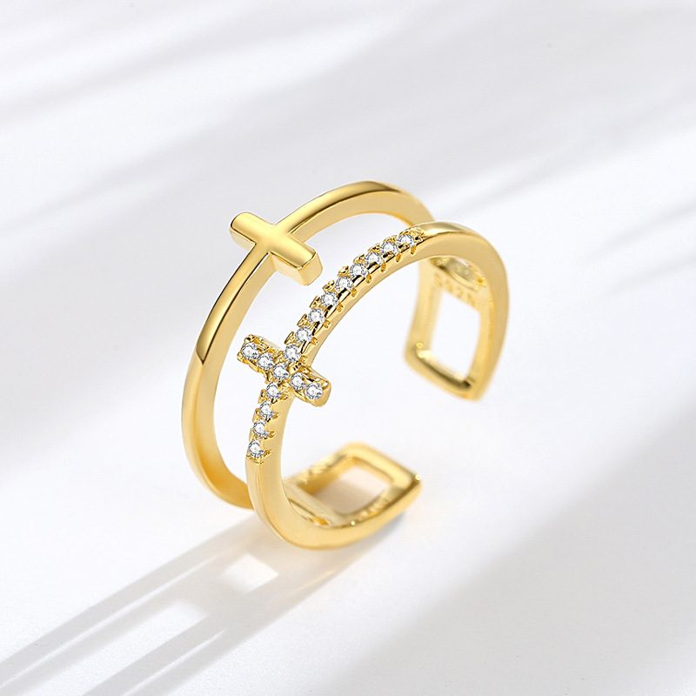
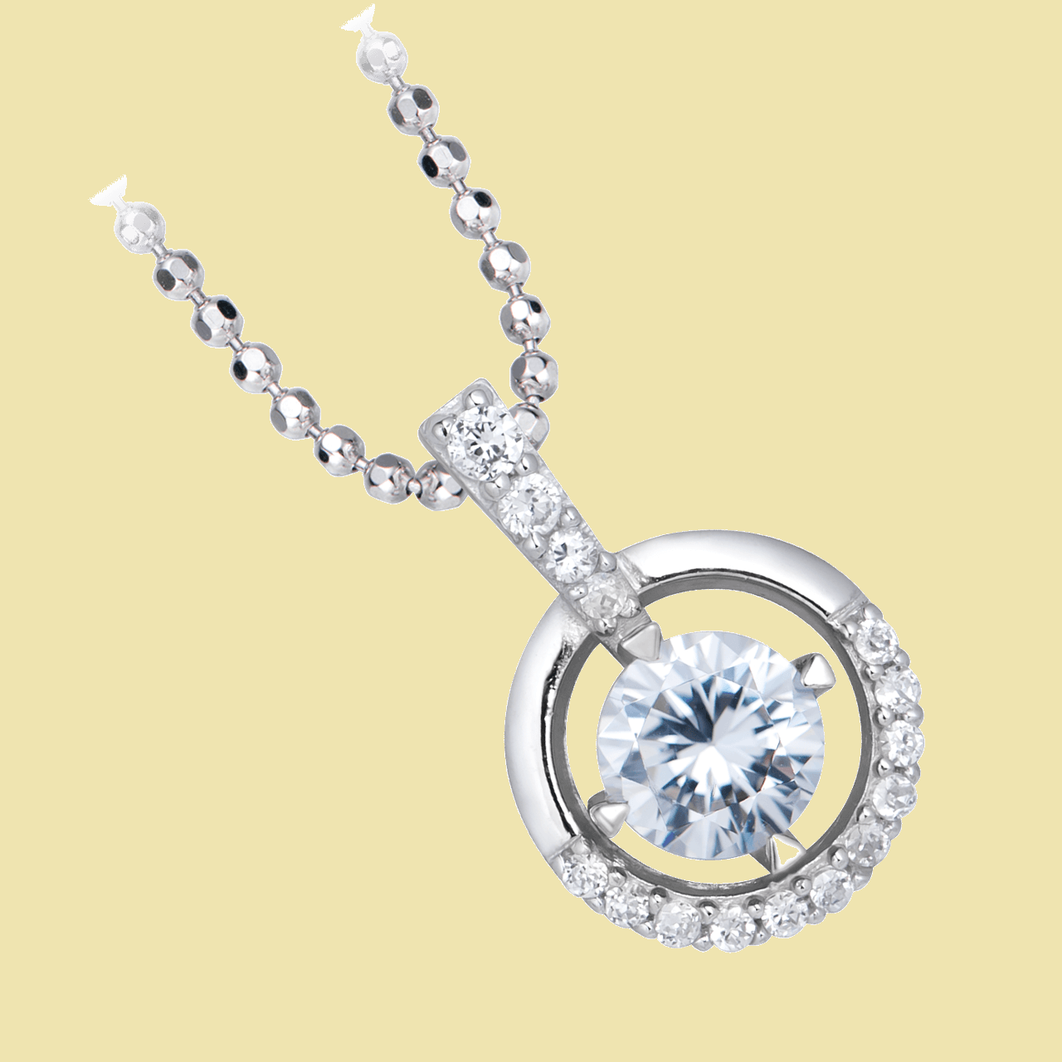
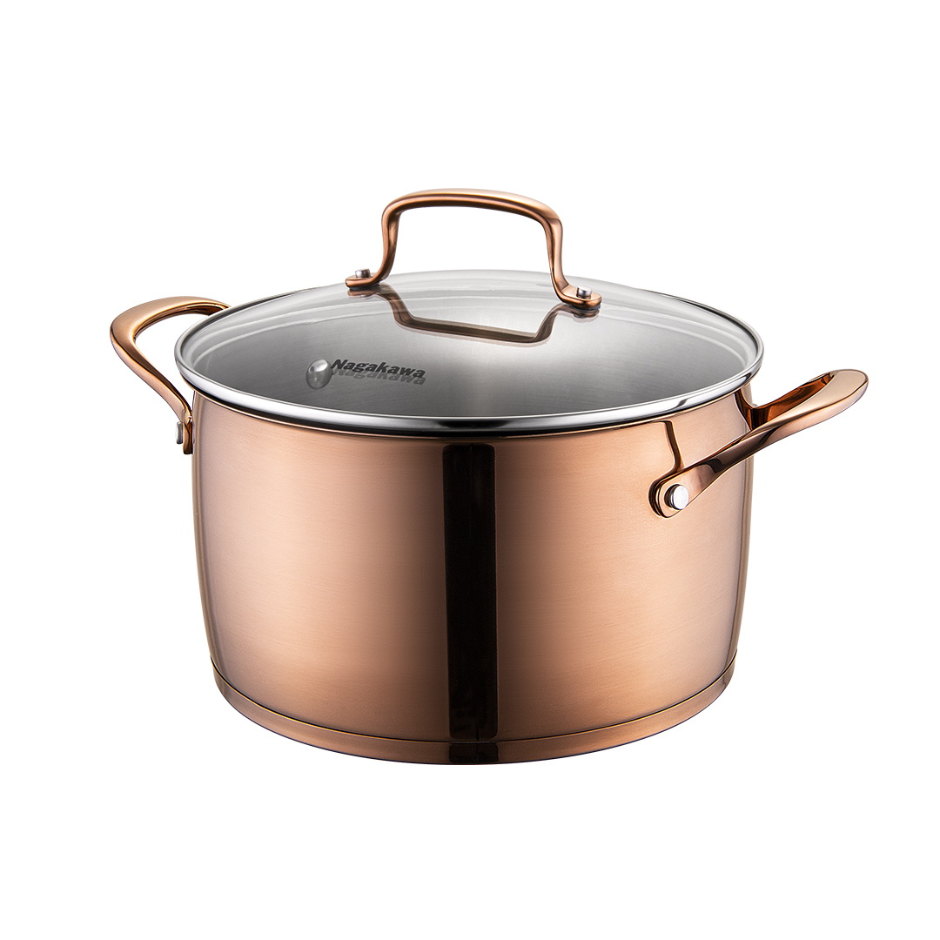
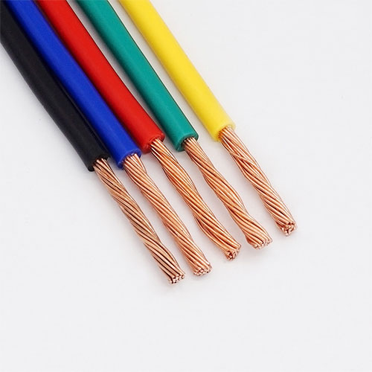
Một số sản phẩm thông dụng trong đời sống được làm bằng kim loại màu
Nhẫn vàng
Dây chuyền bạc
Xoong, nồi
Lõi dây điện

Slide 14
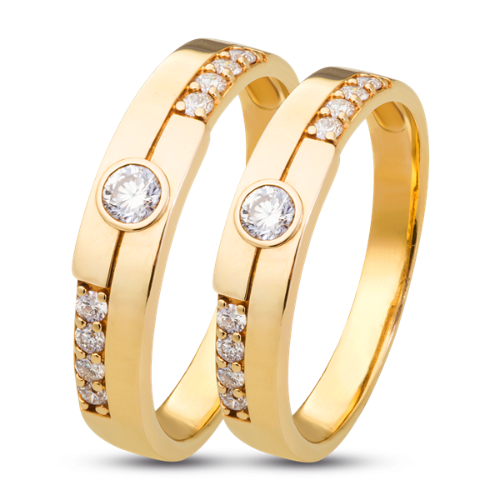
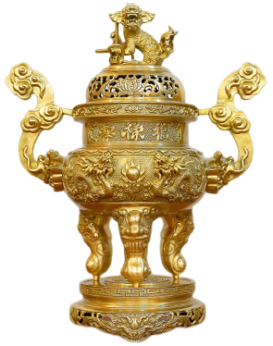
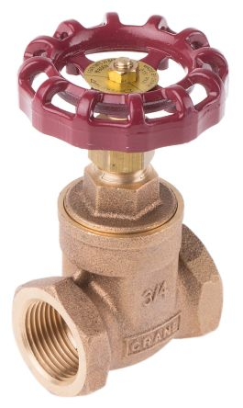
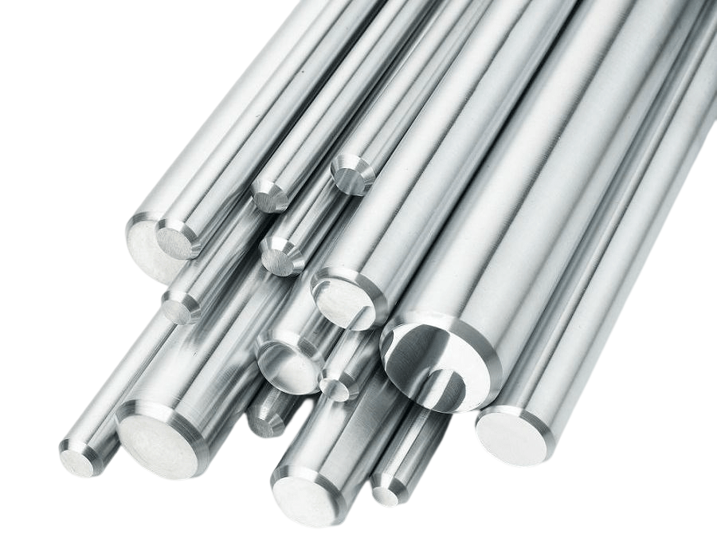
Một số hợp kim màu
Vàng tây
Đồng thau
Đồng điếu có thiếc
Nhôm

Slide 15
KẾT LUẬN
Kim loại màu
Khái niệm
Đặc điểm
Là các loại kim loại trong thành phần không chứa sắt.
Có đặc tính: chống ăn mòn; dễ gia công; dẫn điện, dẫn nhiệt tốt;...
Không có độ bền cao như kim loại đen.

Slide 16
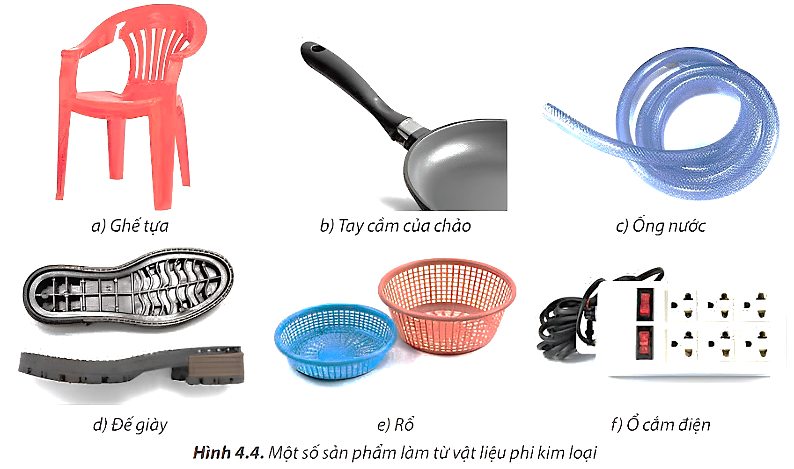
II. VẬT LIỆU PHI KIM LOẠI
Quan sát Hình 4.4 và hoàn thành yêu cầu trong hộp Khám phá 5, 6 SGK trang 32:
Theo em, các sản phẩm từ vật liệu phi kim loại (Hình 4.4) có đặc điểm chung như thế nào?
Hãy kể tên một số sản phẩm trong gia đình được làm từ vật liệu phi kim loại.

Slide 17
II. VẬT LIỆU PHI KIM LOẠI
Quan sát Hình 4.4 và hoàn thành yêu cầu trong hộp Khám phá 5, 6 SGK trang 32:
Đặc điểm chung: không bị oxy hóa, không dẫn điện, không dẫn nhiệt và ít bị mài mòn.

Slide 18
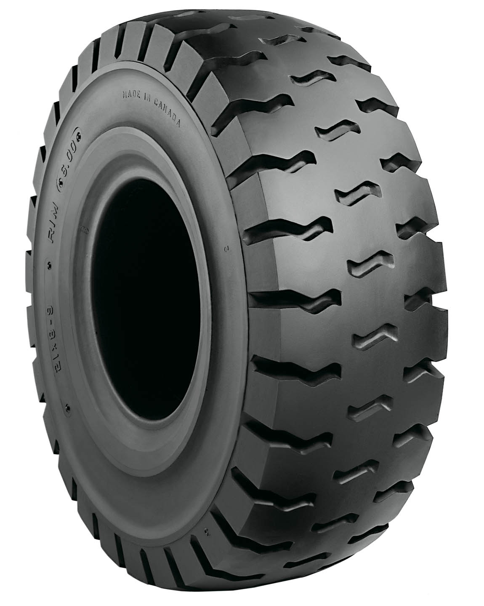
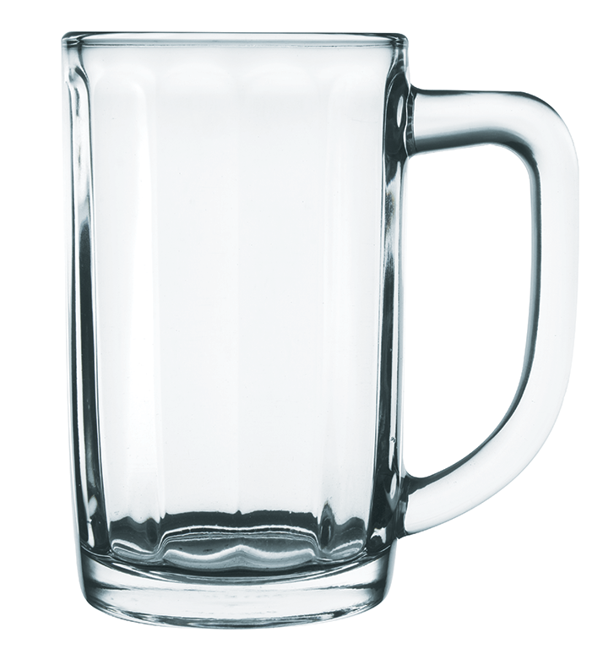
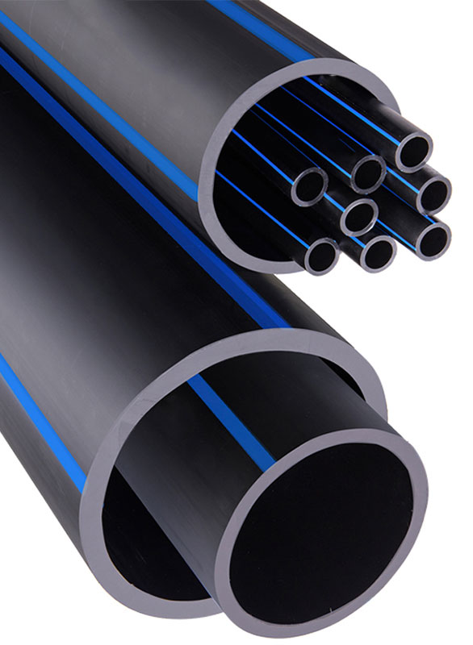
Một số sản phẩm trong gia đình được làm từ vật liệu phi kim loại:
Ống nước
Lốp xe
Cốc thủy tinh
Bình nước

Slide 19
II. VẬT LIỆU PHI KIM LOẠI
Đọc thông tin SGK và trình bày sơ đồ tư duy về các đặc điểm, phân loại vật liệu phi kim loại.

Slide 20
Không bị oxi hóa, không dẫn điện, không dẫn nhiệt, ít bị mài mòn.
Đặc điểm
Vật liệu phi kim loại
Chất dẻo nhiệt: nhiệt độ nóng chảy thấp, nhẹ, dẻo, có thể tái chế được
Chất dẻo
Chất dẻo nhiệt rắn: độ bền cao, chịu được nhiệt độ cao
Phân loại
Độ đàn hồi cao, giảm chấn tốt, cách nhiệt và cách âm tốt
Cao su

Slide 21
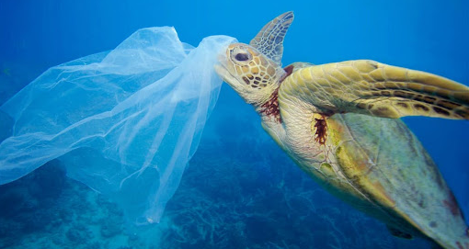
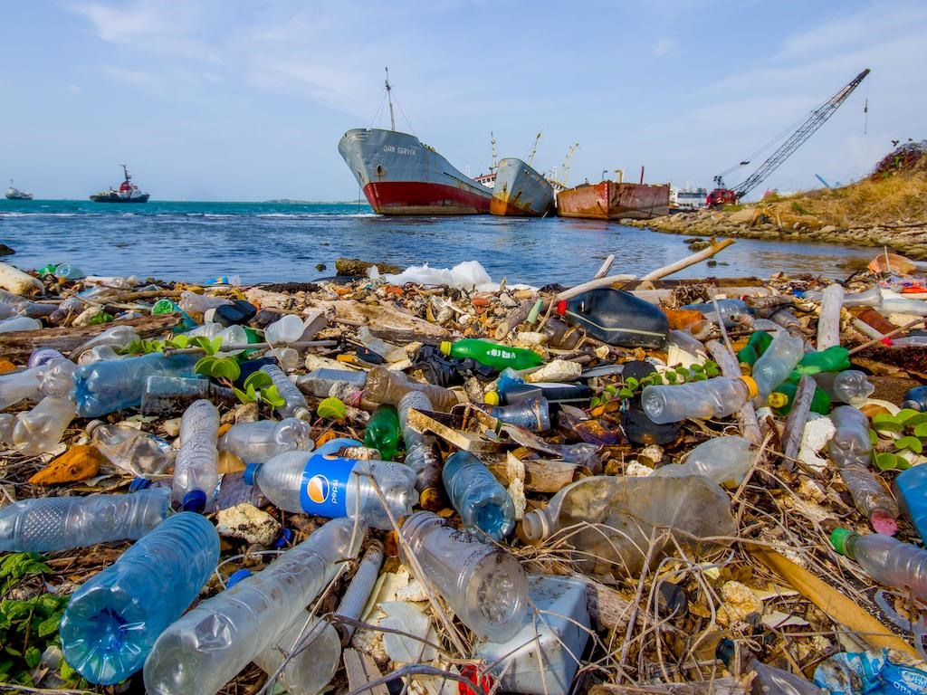
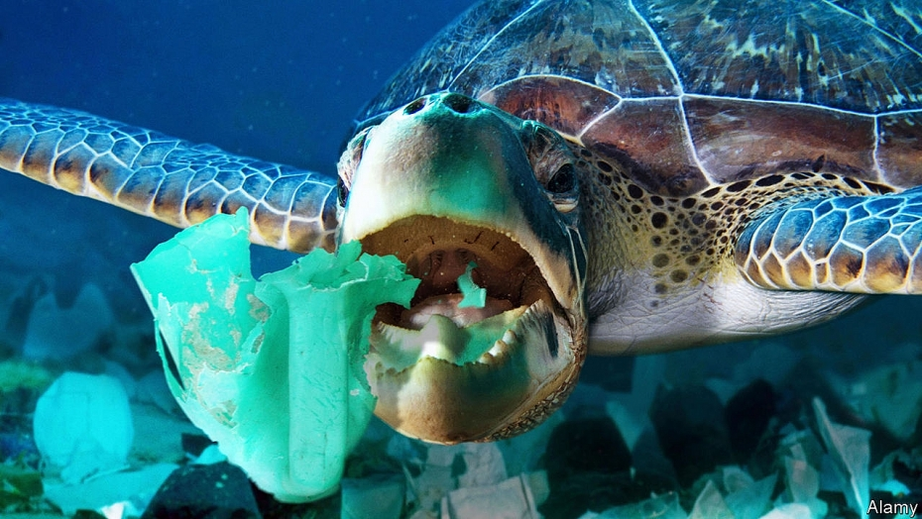
Rác thải nhựa đe dọa nghiêm trọng tới môi trường

Slide 22
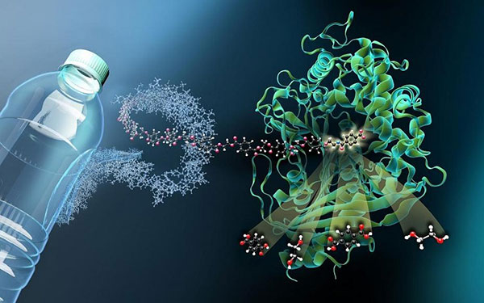
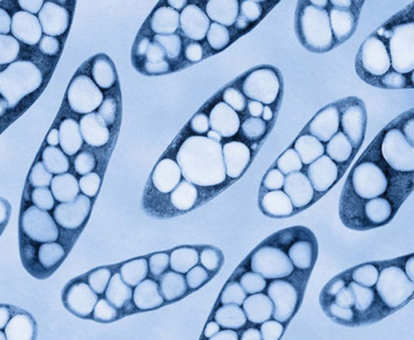
Người ta đã tạo ra nhiều loại chất dẻo có thể dễ dàng bị phân hủy bởi vi khuẩn và nấm
Nhựa polyme phân hủy sinh học
Nhựa PHA được tạo thành từ vi khuẩn

Slide 23
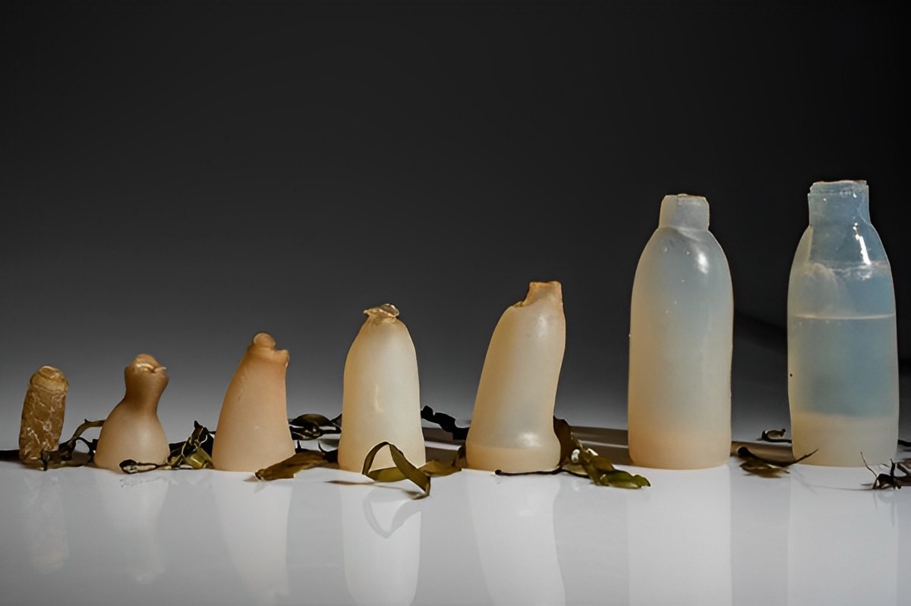
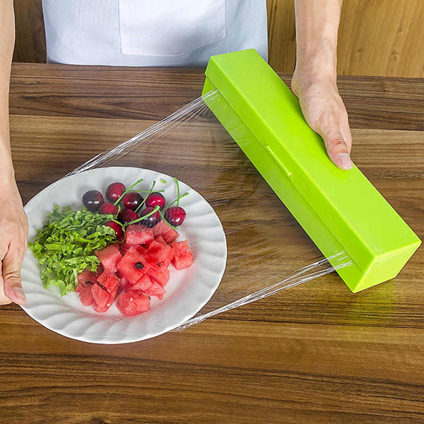
Nhựa polyme phân hủy sinh học được ứng dụng làm màng bọc thực phẩm
Chai nước được làm từ Agar (loại polyme từ tảo biển) đang phân hủy

Slide 24
BẮT ĐẦU

Slide 25
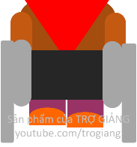
100$
150$
50$
20$
10$
100$
10$
150$
50$
20$
Notes:
Bấm vào các giá trị tiền (100$, 50$,...) để mở câu hỏi.
Nếu HS trả lời đúng, bấm vào quặng vàng tương ứng để đào vàng.
Sau khi trả lời xong hết câu hỏi, bấm nút mũi tên góc trái màn hình để đến slide Luyện tập.

Slide 26
Câu hỏi 10$: Trong các kim loại sau, đâu không phải kim loại màu?
A. Nhôm
C. Sắt
C. Sắt
B. Đồng
D. Kẽm
Notes:
HS trả lời xong, bấm vào nút mũi tên góc trên bên phải màn hình để quay lại đào vàng.

Slide 27
Câu hỏi 20$: Thép có tỉ lệ carbon bằng bao nhiêu?
A. < 2,14%
C. > 2,14%
B. ≤ 2,14%
B. ≤ 2,14%
D. ≥ 2,14%
Notes:
HS trả lời xong, bấm vào nút mũi tên góc trên bên phải màn hình để quay lại đào vàng.

Slide 28
Câu hỏi 50$: Căn cứ vào tính chất, vật liệu chia thành những nhóm nào?
A. Vật liệu kim loại, vật liệu phi kim loại
A. Vật liệu kim loại, vật liệu phi kim loại
C. Vật liệu kim loại, vật liệu tổng hợp
B. Vật liệu kim loại, vật liệu phi kim loại, vật liệu tổng hợp
D. Vật liệu phi kim loại, vật liệu tổng hợp
Notes:
HS trả lời xong, bấm vào nút mũi tên góc trên bên phải màn hình để quay lại đào vàng.

Slide 29
Câu hỏi 100$: Vật liệu phi kim loại được sử dụng phổ biến trong cơ khí là
A. Kim loại đen
C. Chất dẻo, cao su
C. Chất dẻo, cao su
B. Kim loại màu
D. Vật liệu tổng hợp
Notes:
HS trả lời xong, bấm vào nút mũi tên góc trên bên phải màn hình để quay lại đào vàng.

Slide 30
Câu hỏi 150$: Có tính đàn hồi cao, khả năng giảm chấn tốt, cách điện và cách âm tốt là đặc điểm của vật liệu nào sau đây?
A. Kim loại màu
C. Chất dẻo nhiệt rắn
B. Chất dẻo nhiệt
D. Cao su
D. Cao su
Notes:
HS trả lời xong, bấm vào nút mũi tên góc trên bên phải màn hình để quay lại đào vàng.

Slide 31
LUYỆN TẬP
Các sản phẩm sau thường được chế tạo từ những loại vật liệu nào?
Vật dụng | Vật liệu
 | Kim loại |  | Phi kim loại
 | Kim loại đen | Kim loại màu | Chất dẻo nhiệt | Chất dẻo nhiệt rắn | Cao su
Lưỡi dao, kéo
Nồi, chảo
Khung xe đạp
Vỏ tàu, thuyền
Vỏ ổ cắm điện
Săm (ruột) xe đạp

Slide 32
VẬN DỤNG
Kể tên một vài sản phẩm gia dụng có sự kết hợp các loại vật liệu khác nhau để khai thác hết tính năng của sản phẩm trong quá trình sử dụng. Hãy mô tả tác dụng của từng loại vật liệu ứng với từng bộ phận của sản phẩm.
Gợi ý
Dựa vào đặc điểm, tính chất của vật liệu để mô tả tác dụng của từng loại ứng với từng bộ phận của sản phẩm.

Slide 33
HƯỚNG DẪN VỀ NHÀ
Ôn tập kiến thức đã học
Hoàn thành bài tập phần Vận dụng
Chuẩn bị bài sau - Bài 5: Gia công cơ khí

Slide 34
HẸN GẶP LẠI CÁC EM TRONG TIẾT HỌC SAU!

